Slide 1

공간을 잇는 가상 캠퍼스
팀명 : mlo-01-p3-team2
프로젝트 기간 : 26.10.1 ~ 26.10.19
Notes:
Sources: README.md:15-23,34-52
Palette: apps/ads_frontend/ui/static/console/app.css:7-14
Background: ppt/assets/hero-v2.png (AI-generated illustration)

Slide 2
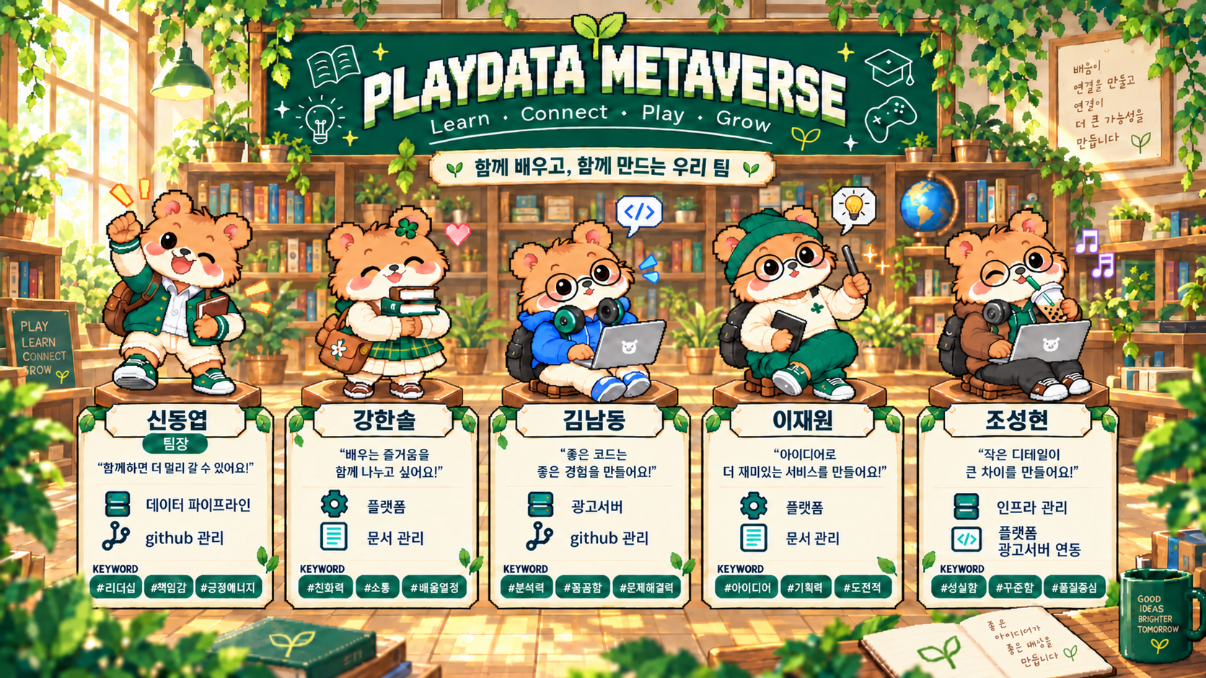
팀 소개
Notes:
Sources: README.md:15-81
aws-infra/README.md
pipeline/std_and_sinker/README.md
pipeline/spark/README.md
Background: ppt/assets/content-v2.png (AI-generated illustration)

Slide 3
OVERVIEW
프로젝트 목차
01
서비스 소개
02
인프라
03
플랫폼
04
데이터 파이프라인
05
광고 서버
02
Notes:
Sources: README.md:15-81
aws-infra/README.md
pipeline/std_and_sinker/README.md
pipeline/spark/README.md
Background: ppt/assets/content-v2.png (AI-generated illustration)

Slide 4
01
Metaverse 서비스 소개
PLAYDATA METAVERSE
03
Notes:
Background: ppt/assets/section-v2.png (AI-generated illustration)

Slide 5



01
Notes:
출처: 사용자 제공 서비스 설명 및 기능 목록. 서비스 필요성은 사용자가 설명한 현재 PLAYDATA 소통 환경을 기준으로 작성했습니다. 기대효과는 향후 기대이며, 달성 성과를 의미하지 않습니다.

Slide 6
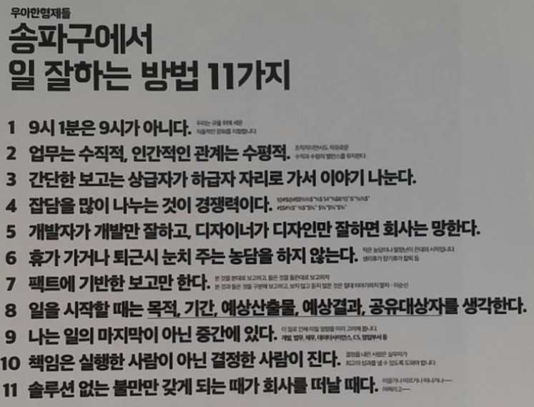
01
Notes:
출처: 사용자 제공 서비스 설명 및 기능 목록. 서비스 필요성은 사용자가 설명한 현재 PLAYDATA 소통 환경을 기준으로 작성했습니다. 기대효과는 향후 기대이며, 달성 성과를 의미하지 않습니다.

Slide 7
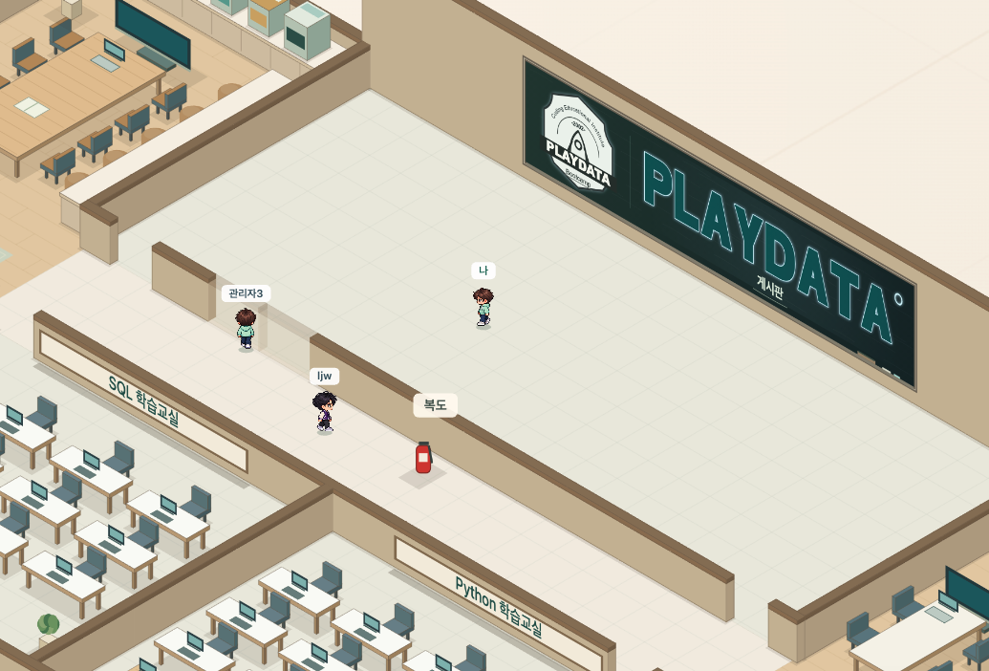
01
Notes:
출처: 사용자 제공 서비스 설명 및 기능 목록. 서비스 필요성은 사용자가 설명한 현재 PLAYDATA 소통 환경을 기준으로 작성했습니다. 기대효과는 향후 기대이며, 달성 성과를 의미하지 않습니다.

Slide 8
다른 과정과 연결될 공간이 필요합니다.
현재 PLAYDATA의 Discord 소통은 주로 기수끼리 이루어집니다.
다른 과정 수강생과 소통할 공통 창구가 부족합니다.
01
02
03
정보 공유의 한계
학습 경험의 단절
함께 성장할 기회 부족
다른 과정과 소통할 기회가 없다.
과정을 넘어 질문과 문제 해결 경험을 나누기 어렵습니다.
서로의 강점을 배우고 협력할 동료를 만나기 어렵습니다.
과정이 달라도 경험을 나눌 공통 캠퍼스가 필요합니다.
01
Notes:
출처: 사용자 제공 서비스 설명 및 기능 목록. 서비스 필요성은 사용자가 설명한 현재 PLAYDATA 소통 환경을 기준으로 작성했습니다. 기대효과는 향후 기대이며, 달성 성과를 의미하지 않습니다.

Slide 9
주요 서비스
01
실시간 채팅
02
게시판 기능 제공
PLAYDATA 내부의 동료와 실시간 소통이 가능합니다.
게시판을 통해 질의응답, 공지사항, 프로젝트 소개 등의 소식을 한 눈에 확인할 수 있습니다.
03
학습 공간 제공
04
프로젝트 광고
Python·SQL을 난이도별로 학습할 수 있습니다.
수강생들이 진행한 프로젝트에 대해 광고하고 실제 유저를 만들어낼 수 있는 창구 제공
02
Notes:
출처: 사용자 제공 서비스 설명 및 기능 목록. 서비스 필요성은 사용자가 설명한 현재 PLAYDATA 소통 환경을 기준으로 작성했습니다. 기대효과는 향후 기대이며, 달성 성과를 의미하지 않습니다.

Slide 10
캠퍼스에서 기대하는 변화
과정을 넘어 함께 배우고, 다시 찾고 싶은 캠퍼스를 기대합니다.
01
02
03
과정 간 교류 확대
질문으로 함께 성장
자연스러운 캠퍼스 참여
다른 과정 동료들과도 교류하며 관심사가 비슷한 학습 동료를 만날 수 있습니다.
질문과 학습 경험을 나누며 생각을 확장하고, 다양한 관점으로 문제를 살펴볼 수 있습니다.
반복되는 방문이 자연스러운 교류로 이어지길 기대합니다.
03
Notes:
출처: 사용자 제공 서비스 설명 및 기능 목록. 서비스 필요성은 사용자가 설명한 현재 PLAYDATA 소통 환경을 기준으로 작성했습니다. 기대효과는 향후 기대이며, 달성 성과를 의미하지 않습니다.

Slide 11

03
인프라
반복해서 구축하고 운영하는 서버 환경
PLAYDATA METAVERSE
07
Notes:
Background: ppt/assets/section-v2.png (AI-generated illustration)

Slide 12

INFRASTRUCTURE
예상 비용과 운영 계획
필요한 서버 규모를 먼저 산정하고, 운영 시간과 자원 배치를 계획
126시간 예상 $197.74
약 276,841원 · 환율 1,400원 기준
산정 대상
운영 방향
EC2 18대 · EBS 4,260GiB
공인 IPv4 3개
실행 시간과 자원 유지비를 분리
예약 시작·중지로 운영 시간 관리
기존 10/14 09:00~10/19 15:00 견적 기준. 실제 청구액·트래픽 등은 별도.
AWS 인프라 구축 및 운영 · 2026.10.18 기록 기준
01
Notes:
근거: aws-infra/docs/costs/costs.md. 기존 126시간 견적: 18EC2, gp3 4260GiB, IPv4 3개. EC2 $130.0572, EBS $65.7964, IP $1.8900. 실제 청구액이 아니며 환율 1400원 가정. 취소된 RAM 수집 계획과 세금·크레딧·트래픽·CPU 추가 과금 제외.

Slide 13
INFRASTRUCTURE
계정 분산과 VPC Peering
여러 계정에 나눈 서버를 사설 네트워크로 연결
운영 조건
분산 배치
사설 연결
한 계정에 자원을
집중하기 어려움
5개 AWS 계정
계정별 VPC 구성
VPC Peering 10개
계정 간 통신 허용
Peering 연결과 함께 라우팅·보안 그룹을 설정해 필요한 통신 경로를 구성.
AWS 인프라 구축 및 운영 · 2026.10.18 기록 기준
02
Notes:
근거: aws-infra/docs/operations/current-state.md. 5개 VPC, 10개 피어링. 계정별 분산 배치의 설명이며 계정 한도나 크레딧 원인은 검증하지 않았음. Peering 자체가 EC2 비용을 줄이는 것은 아님.

Slide 14
INFRASTRUCTURE
AWS 계정별 서버 배치
현재 운영 프로필: 서비스 18대 + Bastion 1대
계정 | 서버 구성 | 대수
account1 | Front 2 · Backend 3 · Flatten · Bastion | 7
account2 | MongoDB 1 · Spark 1 | 2
account3 | MySQL 1 · MongoDB 1 · Spark 1 | 3
account4 | MySQL 1 · Kafka 2 · Spark 1 | 4
account5 | MySQL 1 · MongoDB 1 · Kafka 1 | 3
기존 게임 Backend와 테스트 Backend 모두 포함. 현재 서버는 논리 AZ A에 배치.
AWS 인프라 구축 및 운영 · 2026.10.18 기록 기준
03
Notes:
근거: aws-infra/docs/operations/current-state.md. 기본 topology 18대에 game-server-test 1대 추가. 다중 계정 배치는 다중 AZ 고가용성을 뜻하지 않음.

Slide 15
INFRASTRUCTURE
전체 시스템 아키텍처
5개 계정 · 5개 VPC에 역할별 배치, VPC Peering으로 사설 연결
사용자 → Front HTTPS | 관리자 → Bastion → 내부 서버 SSH
account1 | 서비스·관리
account2
account3
VPC 10.10.0.0/16
VPC 10.20.0.0/16
VPC 10.30.0.0/16
Public subnet
MongoDB 1
Spark 2
MySQL 1 · MongoDB 2
Spark 1
Front A (게임) · Front B (광고)
Bastion (관리 접속)
account4
account5
Private subnet
VPC 10.40.0.0/16
VPC 10.50.0.0/16
게임 Backend 2대 · 광고 Backend
Flatten
MySQL 3 · Kafka 1·2
Spark 3
MySQL 2 · MongoDB 3
Kafka 3
계정 간 연결: VPC Peering 10개 (전체 연결을 요약 표시)
account2~5: Private subnet | 서버명 숫자는 노드 번호 | 모든 노드는 논리 AZ A
AWS 인프라 구축 및 운영 · 2026.10.18 기록 기준
04
Notes:
근거: aws-infra/docs/operations/current-state.md, inventory/hosts.current.yml. account1 7대, account2 2대, account3 3대, account4 4대, account5 3대. MySQL 1 등의 숫자는 노드 번호이며 대수가 아님. 연결선은 전체 메시 피어링 10개를 요약하며 중앙 허브/Transit Gateway가 존재한다는 의미가 아님. 게임 Backend 2대는 기존 game-server와 game-server-test. 노드 실행 상태와 배치는 별개. 모든 노드 논리 AZ A. NAT 0, ALB 비활성.

Slide 16
INFRASTRUCTURE
필요한 경로만 허용하는 보안 그룹
서비스 역할과 접속 출처에 따라 통신 범위를 구분
구간 | 허용 기준
외부 → Front | HTTPS 443: 지정 접속 출처
인증서 검증 → Front | HTTP 80: ACME 검증 및 HTTPS 이동
관리자 → Bastion → 내부 EC2 | SSH 22: 관리 경로와 허용 출처 제한
내부 서비스 간 | 역할별 필요한 포트와 사설 통신 경로
보안 그룹 외에도 서버 방화벽과 애플리케이션의 수신 상태를 함께 확인.
AWS 인프라 구축 및 운영 · 2026.10.18 기록 기준
05
Notes:
근거: aws-infra/docs/security-groups.md 및 current-state.md. 2026-10-18 기준 443은 지정 /32 출처, 80은 ACME 검증용 공개. 전체 포트의 전면 공개를 의미하지 않음.

Slide 17
INFRASTRUCTURE
Bastion을 경유하는 관리 접속
ProxyJump로 내부 EC2에 접근하고, 접속 지점을 일원화
관리자 PC
Bastion
내부 EC2
SSH config · 개인키
고정 IP · SSH 경유
사설 IP로 관리 접속
ProxyJump
패키지 다운로드
SSH 연결을 Bastion 경유로 구성
Squid 프록시는 별도의 외부 통신 경로
AWS 인프라 구축 및 운영 · 2026.10.18 기록 기준
06
Notes:
근거: aws-infra/docs/operations/current-state.md. SSH ProxyJump와 Squid HTTP 프록시는 별도 역할. Bastion EIP 사용.

Slide 18
INFRASTRUCTURE
도메인·HTTPS 및 인증서 자동 갱신
bootcampmetaverse.site → Nginx → Front · 게임 Backend
Nginx 요청 경로 | 전달 대상
/ | Front 로컬 앱 127.0.0.1:8004
/static/ | Front 정적 파일
/ws/campus/ | 선택 게임 Backend:8000
IP로 직접 접속 | 정식 도메인으로 이동
Certbot 발급 → 예약 갱신 → 인증서 유지
도메인 EC2 적용 및 코드 반영 완료. 수정 코드의 재배포·갱신 동작 검증은 별도.
AWS 인프라 구축 및 운영 · 2026.10.18 기록 기준
07
Notes:
근거: aws-platform/platform/roles/edge/templates/edge-certbot-renew.service.j2 및 current-state.md. EC2 도메인 적용 이력 있음. 배포 코드의 도메인·IP 인증서 갱신 분기 반영. 수정 코드 EC2 재배포 검증은 남아 있음.

Slide 19
INFRASTRUCTURE
Terraform으로 인프라 구성 자동화
네트워크부터 서버·보안 규칙까지 코드와 구성값으로 관리
foundation
connectivity
workload
bastion
네트워크 기반
계정 간 연결
서버·보안 규칙
관리 접속
구성값 분리
변경 적용
topology: 계정·노드·사양·디스크
traffic: 역할별 연결·허용 범위
단계별 Plan을 확인하고 Apply
PowerShell로 실행 흐름 연결
AWS 인프라 구축 및 운영 · 2026.10.18 기록 기준
08
Notes:
근거: aws-infra/docs/infra-routing/scripts/deploy.ps1.md. foundation→connectivity→workload→bastion 순서. 프로필은 동일 원격 상태를 사용하므로 환경 복제 기능으로 설명하지 않음.

Slide 20
INFRASTRUCTURE
Ansible로 서버 설정 자동화
실제 서버 주소로 인벤토리를 만들고 역할별 설정 적용
구성 입력
Inventory
Ansible 역할
topology · traffic
platform.json
Terraform 자원 정보
AWS 현재 주소 확인
설치 · 설정 · 검증
서비스별 작업 실행
Nginx · 방화벽 · MySQL · Kafka · Spark · MongoDB
인벤토리 직접 수정보다 구성값 수정 후 재생성하여 반복 배포를 관리.
AWS 인프라 구축 및 운영 · 2026.10.18 기록 기준
09
Notes:
근거: aws-infra/docs/infra-routing/scripts/deploy.ps1.md 및 aws-platform/platform 역할 문서. Inventory 생성 자체는 서버 설치 작업을 실행하지 않음.

Slide 21
INFRASTRUCTURE
MySQL 장애 확인과 복구 대응
접속 실패 원인을 서비스 상태와 로그로 확인
접속 실패
로그 확인
자동 재시작
데이터 보호
3306 연결 거부
oom-kill 기록
active 확인
시작 전 마운트 검사
확인한 결과
추가 검증
프로세스 재시작과 운영 상태 확인
데이터 디스크 검사 작업 확인
메모리 부족 재발 방지
복제 상태와 장애 전환 동작
AWS 인프라 구축 및 운영 · 2026.10.18 기록 기준
10
Notes:
근거: 사용자가 제공한 2026-10-15 systemctl status mysql. 07:15:37 UTC oom-kill, 07:15:43 UTC 재시작, active 및 Server is operational. 마운트 검사 실행 성공 확인. 복제 정상화나 OOM 근본 해결을 확정하지 않음.

Slide 22
INFRASTRUCTURE
운영 자동화와 후속 검증
반복 운영은 예약으로 관리하고, 확인 결과는 문서로 남김
정기 운영
자원 점검
평일 08:30 시작 · 매일 22:00 중지
예약 대상과 수동 제어 대상 구분
CPU · RAM · 디스크 상태 확인
운영 기록과 장애 로그 보관
코드와 문서 관리
후속 검증
서버 설정을 배포 코드에 반영
구성 변경과 검증 결과 기록
도메인 설정 재배포·갱신 확인
MySQL 복제·메모리 상태 점검
AWS 인프라 구축 및 운영 · 2026.10.18 기록 기준
11
Notes:
근거: aws-infra/docs/operations/current-state.md. 2026-10-18 Scheduler 기준 평일08:30 시작, 매일22:00 중지. 예약 기존18대, 수동current19대. RAM CloudWatch 상시 수집 계획은 취소했으므로 성과로 표시하지 않음.

Slide 23
03
플랫폼
반복해서 구축하고 운영하는 서버 환경
PLAYDATA METAVERSE
07
Notes:
Background: ppt/assets/section-v2.png (AI-generated illustration)

Slide 24
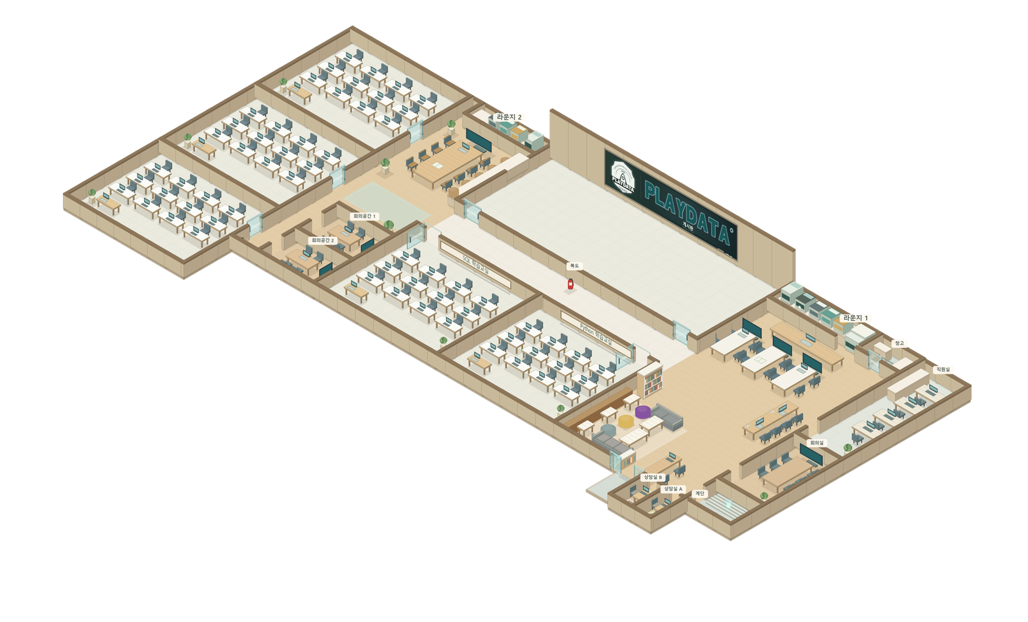
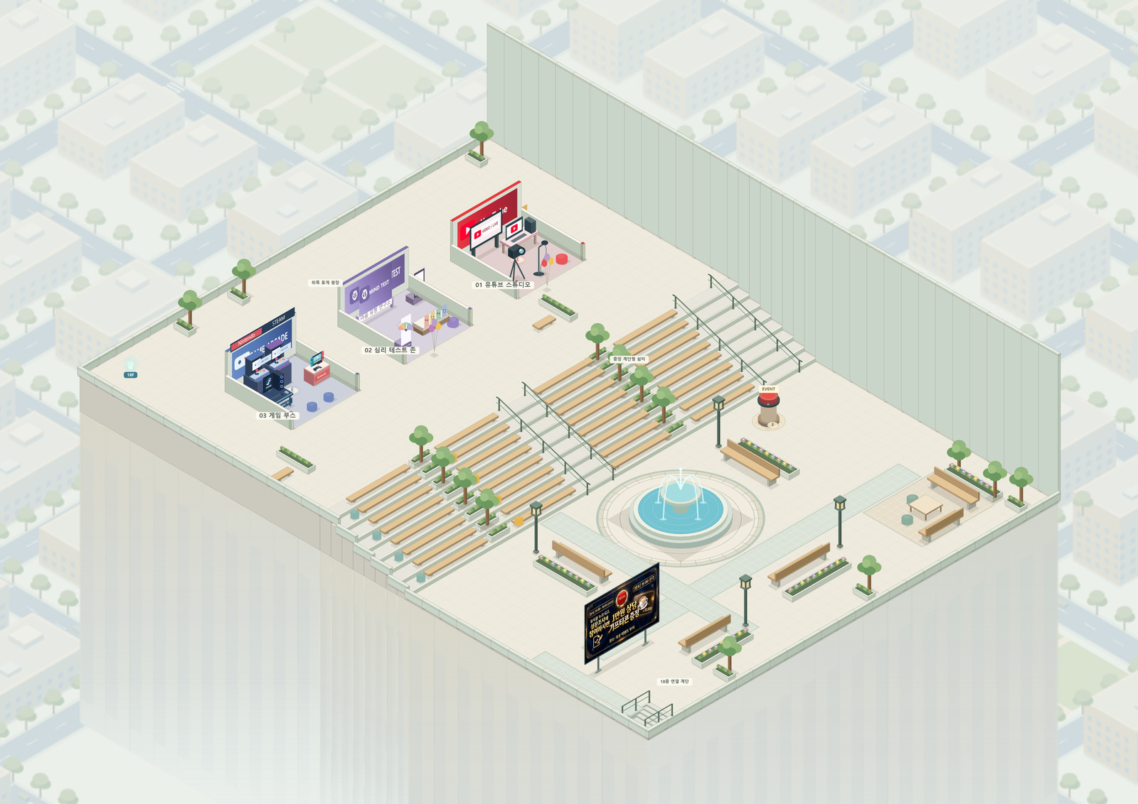
PLATFORM
맵 소개
18층 캠퍼스 전체 맵
옥상 전체 맵
18층 캠퍼스에서 소통하고, 옥상에서 쉬어갑니다
11
Notes:
18층 캠퍼스와 옥상의 원본 전체 맵 에셋입니다. 화면 확대나 UI 캡처 대신 맵 전체의 구성을 보여줍니다.
자료: C:/Users/Playdata/Documents/codex/metaverse-vanilla-original-20261016/frontend/dist/assets/campus-map.png
C:/Users/Playdata/Documents/codex/metaverse-vanilla-original-20261016/frontend/dist/assets/rooftop-map.png

Slide 25
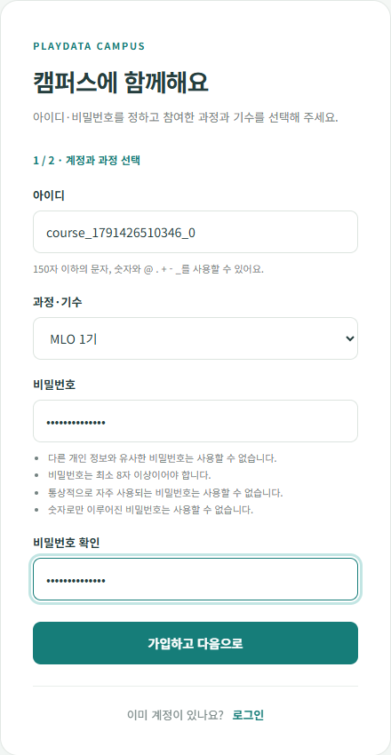
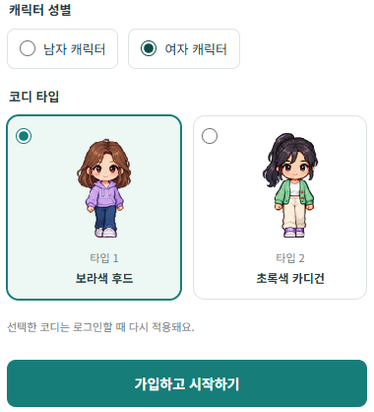
PLATFORM
회원가입과 캐릭터 설정
계정과 소속 정보 입력
아이디와 비밀번호를 입력하고
과정과 기수를 선택합니다
닉네임과 아바타 설정
닉네임과 과정에 맞는 캐릭터를 정해
캠퍼스에서 사용할 프로필을 완성합니다
계정 생성과 초기 설정을 마치면 캠퍼스에 입장합니다
12
Notes:
회원가입 화면에서 과정·기수와 계정 정보를 입력하고 닉네임과 아바타를 설정합니다. 화면은 실제 가입 UI의 세로 영역을 발췌했습니다.
자료: 제공된 원본 발표자료 및 프로젝트 실제 화면.
C:/Users/Playdata/Documents/codex/metaverse-prototype-runtime/avatar-live-signup.png

Slide 26
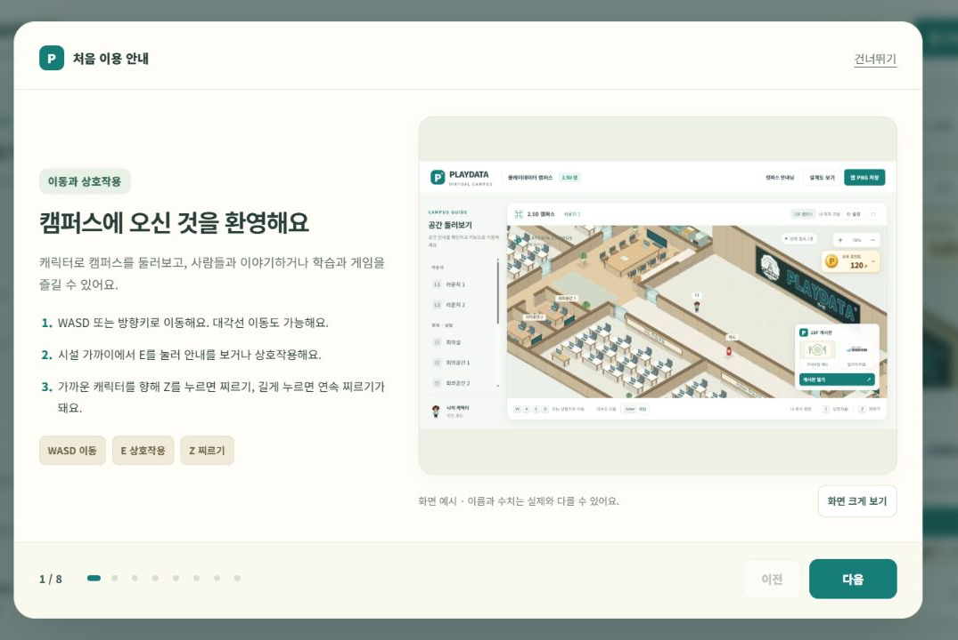
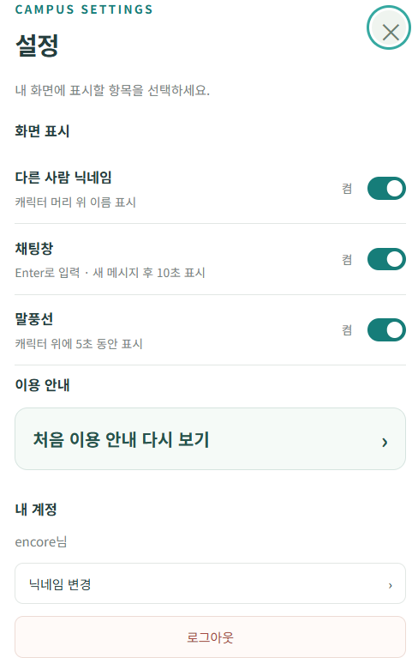
PLATFORM
안내서와 설정
첫 방문 안내서
화면 표시 설정
사진과 조작 키 안내, 단계 이동과 다시 보기
닉네임·채팅·말풍선 표시 조절
안내서로 사용법을 익히고, 설정에서 화면 표시를 조절합니다
13
Notes:
첫 접속 안내서에서 사용법을 익힙니다. 화면 표시 설정에서 다른 사람 닉네임, 채팅창, 말풍선 표시를 선택하고 안내서를 다시 보거나 닉네임 변경과 로그아웃을 실행할 수 있습니다.
자료: 사용자 첨부 첫 번째 이미지. C:/Users/Playdata/Documents/codex/first-visit-guide-20261015/guide-desktop-preview.jpg

Slide 27
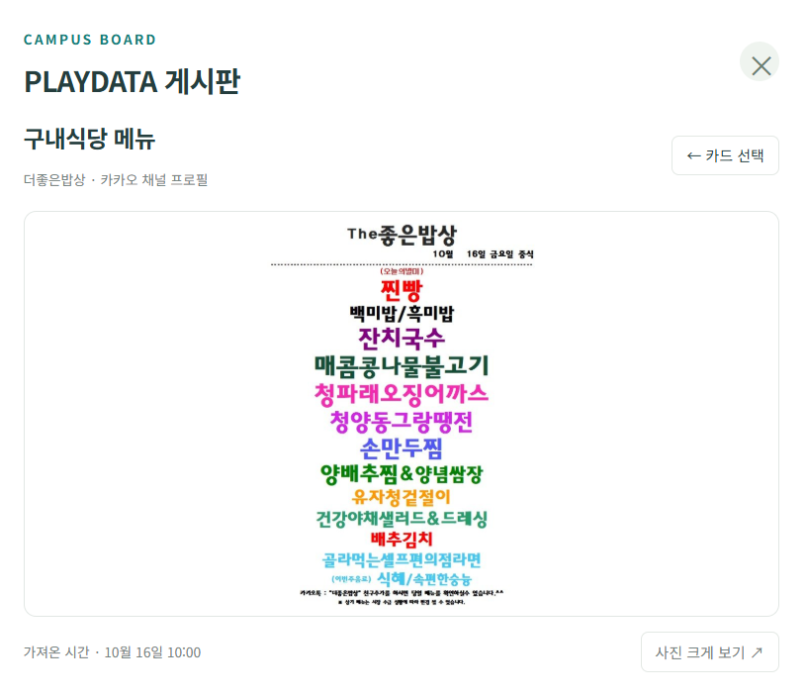
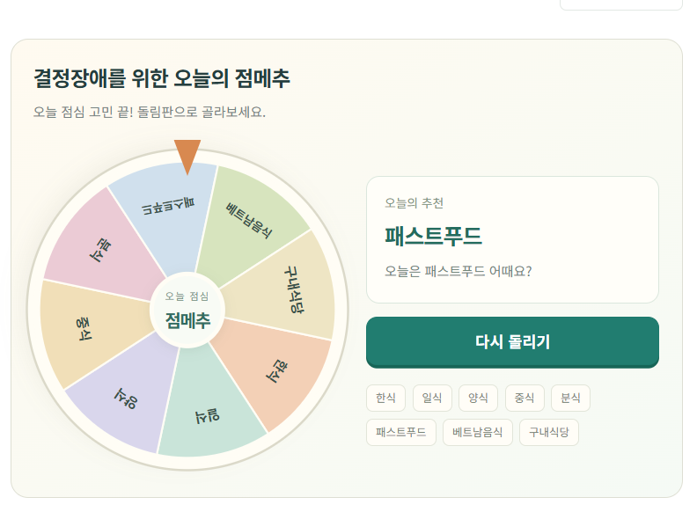
PLATFORM
게시판: 구내식당 메뉴와 점메추
구내식당 메뉴
점메추 룰렛
오늘의 메뉴 사진과 갱신 시간 확인
음식 분류별 추천과 다시 돌리기
오늘의 식단을 확인하고, 점메추 룰렛으로 점심을 고릅니다
14
Notes:
게시판의 첫 번째 기능은 식사 정보입니다. 구내식당의 메뉴 사진을 확인하고 크게 볼 수 있으며 마지막 갱신 시간도 확인합니다. 점메추는 한식·일식·양식·중식·분식·패스트푸드·베트남음식·구내식당 8개 분류 중 서버가 고른 결과를 룰렛으로 표시합니다. 다시 돌리기로 다른 추천을 확인합니다.
자료: 사용자 첨부 두 번째·세 번째 이미지.
C:/Users/Playdata/Documents/codex/metaverse-vanilla-original-20261016/README.md

Slide 28
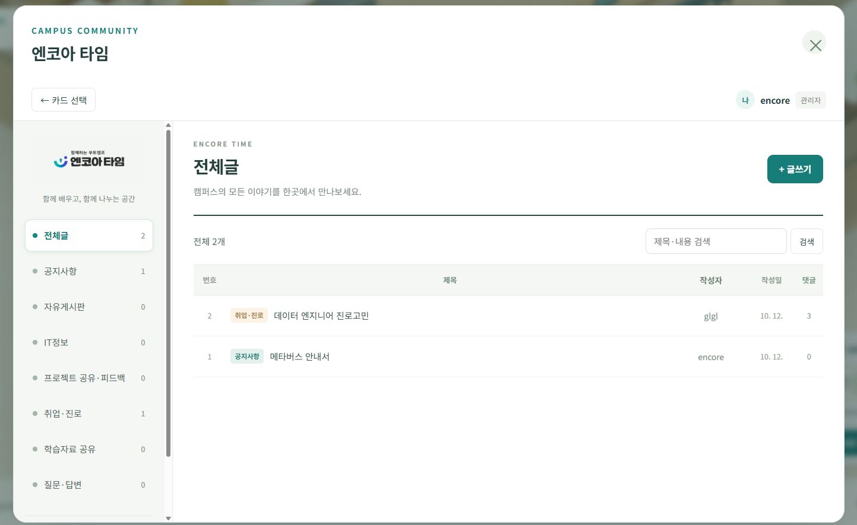
PLATFORM
게시판: 커뮤니티
글 조회와 검색
공지·자유·IT 등 카테고리
키워드 검색과 페이지 이동
게시글과 댓글
글·댓글·대댓글 작성
본인 글의 수정과 삭제
카테고리별 글을 찾고, 게시글과 댓글로 정보를 나눕니다
15
Notes:
게시판의 커뮤니티 기능입니다. 카테고리별 글 조회와 검색, 게시글·댓글·대댓글 작성, 본인 글 수정·삭제 기능을 설명합니다.
사진 자료: 사용자 첨부 커뮤니티 화면
C:/Users/Playdata/AppData/Local/Temp/codex-clipboard-a4c68f8e-e8c1-467a-94e2-7f88e38799aa.png

Slide 29
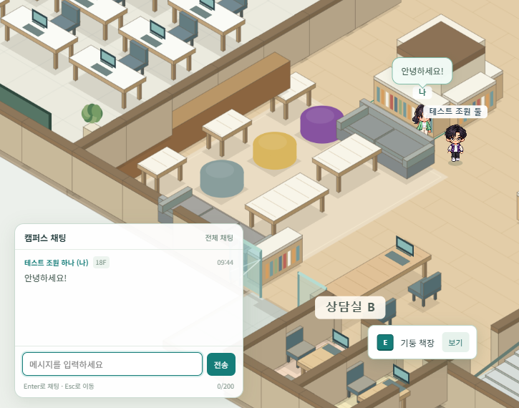
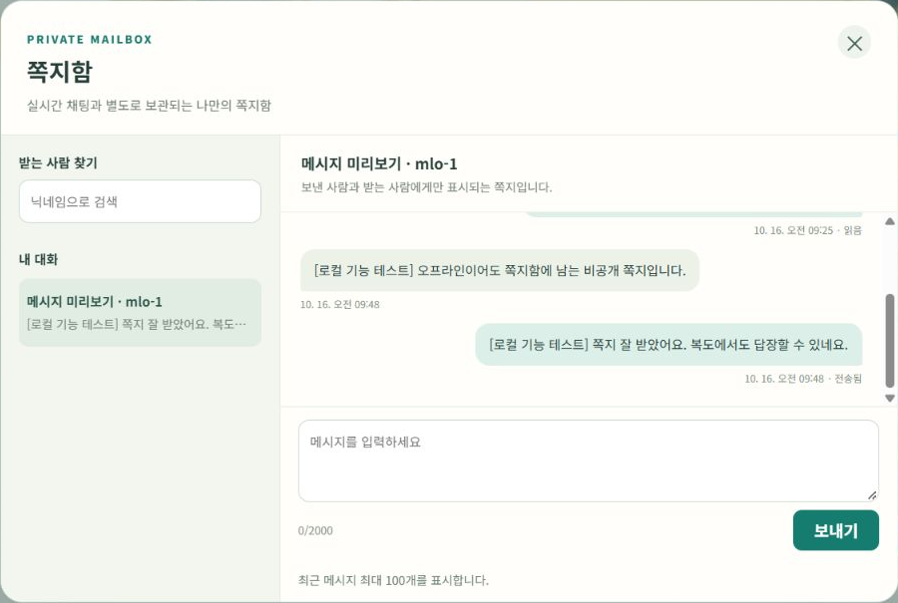
PLATFORM
채팅창과 쪽지함
전체 채팅과 말풍선
쪽지함과 1:1 대화
Enter로 입력·전송, 캐릭터 말풍선 표시
닉네임 검색, 대화 내역과 미확인 쪽지
전체 채팅으로 함께 대화하고, 쪽지함으로 개인 메시지를 주고받습니다
16
Notes:
전체 채팅은 채팅창과 캐릭터 말풍선으로 전달합니다. Enter로 입력과 전송, Esc로 맵 조작에 복귀합니다. 쪽지함은 닉네임 검색, 최근 대화와 이전 메시지 조회, 답장과 미확인 메시지 표시를 제공합니다.
자료: 제공된 원본 발표자료 및 프로젝트 실제 화면.
C:/Users/Playdata/Documents/codex/metaverse-prototype-runtime/chat-ui-20261012/chat-desktop.png
C:/Users/Playdata/Documents/codex/campus-notes-work/private-mailbox-preview.jpg

Slide 30
PLATFORM
실시간 위치 공유와 이동 기록
실시간 위치 공유
이동 기록과 위치 복원
같은 맵에서 움직임 공유
약 5초마다 DB 저장
서버가 이동과 충돌을 판정
WebSocket으로 위치와 방향 전달
같은 층의 사용자 화면에 반영
변경된 사용자의 최신 위치 저장
층 이동·종료 때는 즉시 저장
재접속 시 마지막 위치 복원
위치는 실시간으로 공유하고, 변경된 최신 위치는 약 5초마다 저장합니다
17
Notes:
사용자의 움직임은 서버에서 판정한 뒤 WebSocket으로 다른 사용자에게 전달합니다. 같은 층 사용자의 캐릭터 위치와 방향을 화면에 반영하며 화면 전송은 위치 DB 저장보다 더 짧은 주기로 처리합니다. 일반 이동 방송에는 약 0.1초 간격의 제한을 사용합니다.
DB 저장은 최신 위치가 변경된 사용자를 대상으로 약 5초 간격의 체크포인트로 수행합니다. last_position에는 층·x/y 좌표·방향을 보관하고 last_position_at에는 관측 시간을 남깁니다. 층 이동, 종료, 로그아웃과 만료 때는 마지막 변경 위치를 즉시 저장하며 재접속 시 저장한 위치를 복원합니다. 위치와 movement_observed Outbox 기록은 같은 트랜잭션에 저장합니다.
자료: C:/Users/Playdata/Documents/codex/metaverse-vanilla-original-20261016/README.md
C:/Users/Playdata/Documents/codex/metaverse-vanilla-original-20261016/backend/campus/consumers.py
C:/Users/Playdata/Documents/codex/metaverse-vanilla-original-20261016/backend/campus/positions.py

Slide 31
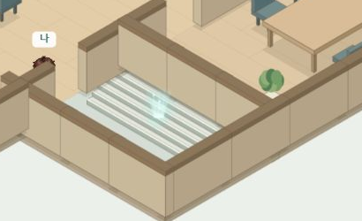
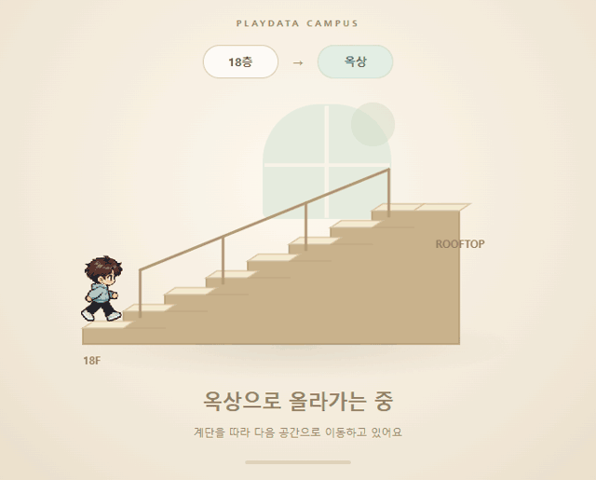
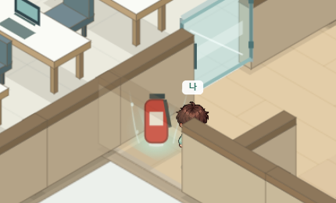
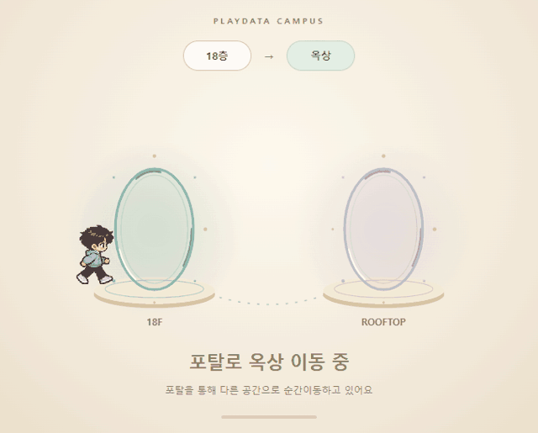
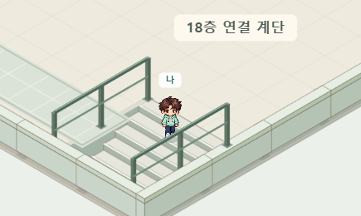
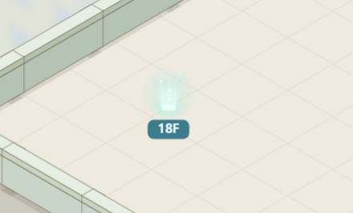
PLATFORM
캠퍼스와 옥상 맵 이동
계단 이동
소화기·포털 이동
18층 계단
18층 소화기
옥상 계단
옥상 포털
상담실 B 옆 계단을 걷거나 E 입력
옥상 입구 계단을 이용해 18층으로 복귀
라운지 2 소화기에서 E 입력 후 ‘예’ 선택
옥상 왼편 포털에서도 E 후 ‘예’로 복귀
계단과 소화기·포털로 18층 캠퍼스와 옥상을 오갑니다
18
Notes:
계단은 18층 상담실 B 옆에 있습니다. 라운지 쪽 옆문으로 들어가 계단을 걸어 올라가거나 가까이에서 E를 누르면 옥상으로 이동합니다. 돌아올 때는 옥상 입구 계단을 내려가거나 E를 누릅니다. 이동 도중 약 3초 동안 캐릭터가 실제 계단을 오르내리는 애니메이션을 보여주고 도착할 맵을 표시합니다. 삽입한 GIF에는 올라가기와 내려가기가 순서대로 들어 있으며 PowerPoint 슬라이드 쇼에서 반복 재생됩니다.
자료: C:/Users/Playdata/Documents/codex/metaverse-vanilla-original-20261016/frontend/dist/campus-guide.js
C:/Users/Playdata/Documents/codex/metaverse-vanilla-original-20261016/frontend/dist/floor-transition.js
C:/Users/Playdata/Documents/codex/campus-layout-preview-20261015/screenshots/stairs.jpg
18층 라운지 2의 강의실 5 쪽 벽면 소화기에 가까이 가서 E를 누르고 확인창에서 예를 선택합니다. 옥상 왼편 포털로 이동하며, 옥상 포털에서도 진입하거나 E를 누른 뒤 예를 선택해 18층으로 돌아갑니다. 소화기를 걸어서 지나가기만 하면 이동하지 않습니다. 포털 방식에는 캐릭터가 출발 포털에서 사라지고 빛의 궤적이 이동한 뒤 도착 포털에서 다시 나타나는 약 3초 연출을 사용합니다. 삽입 GIF는 두 방향을 순서대로 반복합니다.
자료: C:/Users/Playdata/Documents/codex/metaverse-vanilla-original-20261016/frontend/dist/rooftop-data.js
C:/Users/Playdata/Documents/codex/metaverse-vanilla-original-20261016/frontend/dist/floor-transition-portal.js
C:/Users/Playdata/Documents/codex/metaverse-prototype-runtime/portal-poster-20261012/live-extinguisher-player.png
C:/Users/Playdata/Documents/codex/metaverse-prototype-runtime/portal-poster-20261012/live-rooftop-portal.png
이동 애니메이션 옆에 18층·옥상 계단 입구, 18층 소화기와 옥상 포털의 실제 화면을 나란히 배치했습니다.
자료: C:/Users/Playdata/Documents/codex/campus-layout-preview-20261015/screenshots/stairs.jpg
C:/Users/Playdata/Documents/codex/metaverse-prototype-runtime/stairs-ui-20261012/final-roof-entry.png
C:/Users/Playdata/Documents/codex/metaverse-prototype-runtime/portal-poster-20261012/live-extinguisher-player.png
C:/Users/Playdata/Documents/codex/metaverse-prototype-runtime/portal-poster-20261012/live-rooftop-portal.png

Slide 32
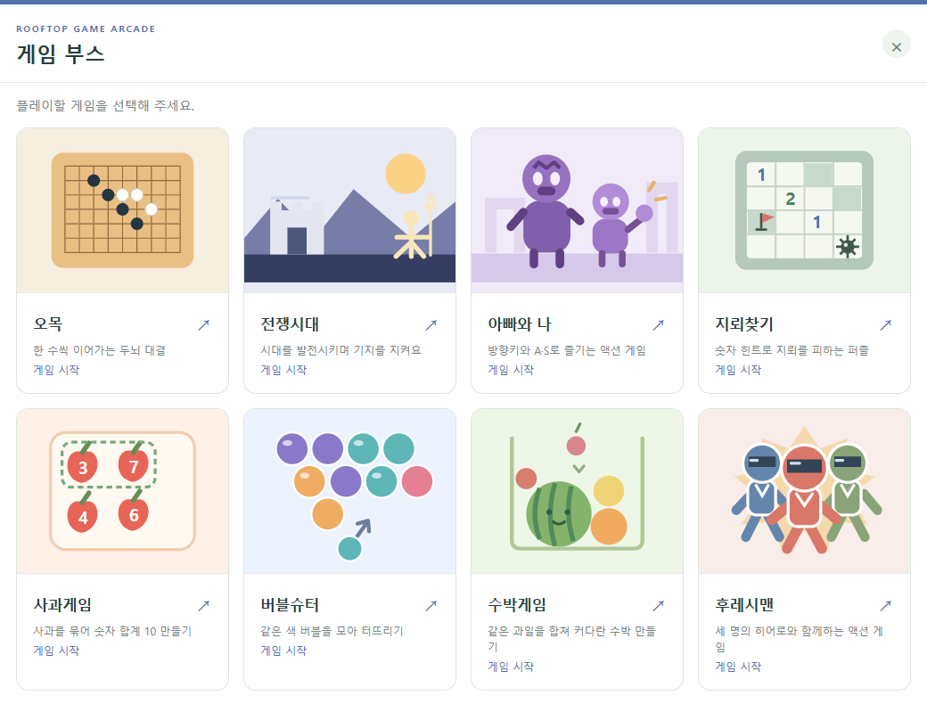
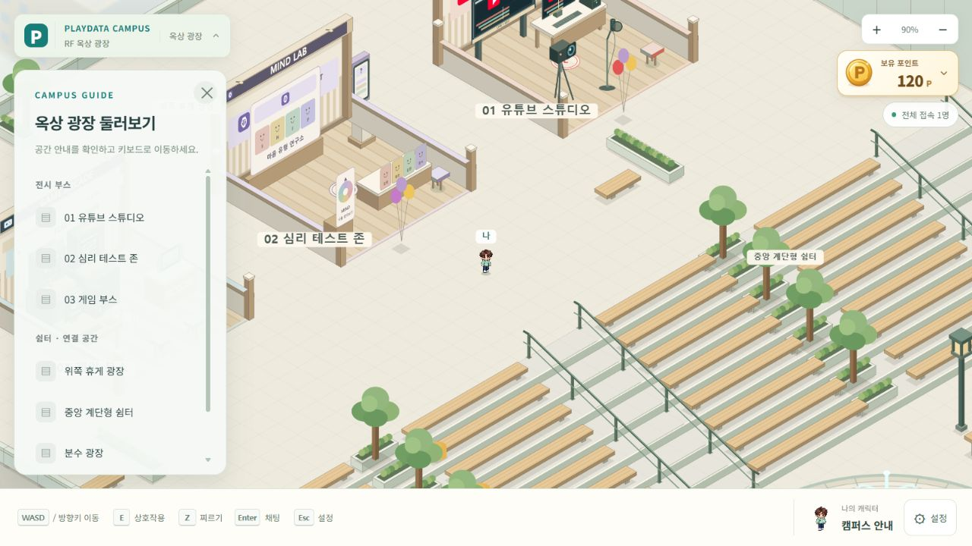
PLATFORM
옥상 휴식 콘텐츠
게임 목록
옥상 부스
게임 16종과 심리 테스트 연결
유튜브를 별도 창으로 열고 맵으로 복귀
부스 가까이에서 E를 누르면 휴식 콘텐츠를 이용할 수 있습니다
19
Notes:
옥상은 게임 16종, 심리 테스트와 유튜브 부스를 연결합니다. 외부 콘텐츠는 별도 창으로 열고 사용 후 맵으로 돌아옵니다. 외부 사이트 열기 요청과 실제 게임·테스트 완료는 구분합니다.
자료: 제공된 원본 발표자료 및 프로젝트 실제 화면.
C:/Users/Playdata/Documents/codex/game-booth-eight-more-20261014/game-booth-1440.png
C:/Users/Playdata/Documents/codex/campus-space-guide-20261015/screenshots/rooftop-guide.jpg

Slide 33
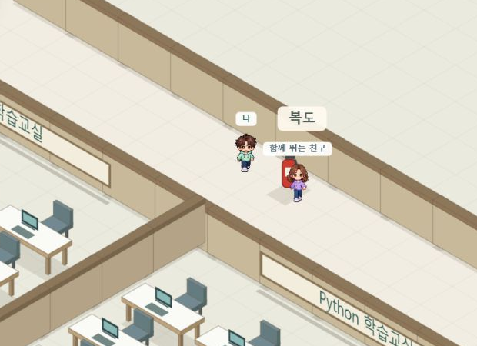

PLATFORM
점프와 찌르기 상호작용
Space 점프
Z 찌르기
이동 중 점프, 점프와 착지 동작 표시
단일·연속 동작과 거리·방향 판정
캐릭터 동작을 주변 사용자와 공유하며 가볍게 교류합니다
20
Notes:
Space로 제자리 또는 이동 중 점프를 실행합니다. Z는 가까운 캐릭터를 향한 찌르기이며 길게 누르면 연속 동작합니다. 서버가 같은 층과 거리·방향·장애물을 확인하며 반응 효과를 공유합니다.
자료: 제공된 원본 발표자료 및 프로젝트 실제 화면.
C:/Users/Playdata/Documents/codex/project-jump-20261015/screenshots/campus-jump.jpg
C:/Users/Playdata/Documents/codex/poke-eight-directions-20261014/campus-poke.png

Slide 34
PLATFORM
플랫폼 화면과 서버 구조
Frontend
Backend
화면 렌더링과 요청 중계
인증과 서비스 상태 관리
Canvas·JavaScript로 맵과 캐릭터 표시
Django 템플릿으로 서비스 화면 구성
HTTP 요청과 WebSocket 메시지 중계
Django·Channels로 인증과 권한 확인
이동·충돌·채팅·커뮤니티 처리
DB에 서비스 상태와 Outbox 저장
프론트는 화면과 요청을 담당하고, 백엔드는 인증과 상태를 관리합니다
21
Notes:
브라우저는 키 입력을 보내고 서버가 승인한 좌표를 표시합니다. Frontend는 렌더링과 HTTP·WebSocket 중계를 담당하며 인증 세션과 DB를 소유하지 않습니다. Backend는 인증·권한과 실시간 상태를 판정하고 서비스 상태와 Outbox를 저장합니다.
자료: C:/Users/Playdata/Documents/codex/metaverse-vanilla-original-20261016/README.md

Slide 35
PLATFORM
사용자 행동 이벤트와 Kafka 연동
수집하는 사용자 행동
저장과 발행 흐름
계정·채팅·게시글·댓글
이동·층 전환·콘텐츠 이용
학습 답안과 포인트 지급
01 사용자 행동을 서버에서 처리
02 서비스 변경과 Outbox를 함께 저장
03 발행기가 Kafka에 이벤트 전송
04 성공 기록, 실패 시 보관 후 재시도
raw.account raw.chat
raw.board raw.comment
raw.movement
raw.content_usage raw.points
공통 event_uuid로 재전송 중복을 식별
이후 검증·저장은 파이프라인에서 처리
서비스 변경과 이벤트를 함께 저장하고, Kafka로 전달합니다
22
Notes:
프로젝트 2026-10-15 문서는 7개 토픽, 15개 이벤트의 생성·Outbox·발행 코드를 정의합니다. 이 숫자는 코드 구성이며 실제 운영 전송량을 의미하지 않습니다. 서비스 변경과 Outbox를 동일 트랜잭션으로 저장하고 커밋 후 발행합니다. 위치 변화는 약 5초 체크포인트와 Outbox로 저장합니다. 발행기는 성공 응답 후 완료를 기록하고 실패 이벤트를 재시도합니다. Kafka key는 user_uuid, JSON value에는 event_uuid와 raw_manifest, raw_data를 담습니다. 재전송 시 event_uuid를 유지하므로 소비자가 중복 제거에 사용합니다. 브로커 설정과 발행기 실행이 있어야 실제 전송합니다. 찌르기 효과와 쪽지 기능을 신규 Raw 이벤트로 표시하지 않았습니다.
자료: 제공된 원본 발표자료 및 프로젝트 실제 화면.
C:/Users/Playdata/Documents/codex/metaverse-vanilla-original-20261016/KAFKA_TOPICS.md
C:/Users/Playdata/Documents/codex/metaverse-vanilla-original-20261016/README.md

Slide 36
Python·SQL Learning
Python·SQL 학습교실
메타버스 18층의 실습형 코딩 교육 서비스
주요 기능
학습 프로세스
각각1,200개 문제은행 구축
한 세트 10문제
초급·중급·고급 3단계
학습 진행 상태 저장 및 이어하기
01 과목·난이도 선택
02 문제 풀이
03 결과 확인·오답 재도전
09
Notes:
사용자가 제공한 Python·SQL 학습교실 소개 및 구현·검증 자료를 바탕으로 작성.
Background: original deck illustration retained.

Slide 37
Python·SQL Learning
핵심 기술 구현
Python · Django 기반 구현
채점 규칙
중복 처리 방지
문제별 최대 3회 도전
3회 오답 시 정답·해설 공개
10문제 중 7문제 이상 정답 시 통과
세트 내 중복 출제 방지
attempt_uuid 기반 중복 제출 차단
SQL 답안 정규화
키워드 대소문자·공백·줄바꿈 허용
포인트 보상
한문제당 초급 20P / 중급 50P / 고급 80P
정답 보상 중복 지급 방지
10
Notes:
사용자가 제공한 Python·SQL 학습교실 소개 및 구현·검증 자료를 바탕으로 작성.
Background: original deck illustration retained.
검증 참고: Django 테스트 193개 통과, Node 테스트 23개 통과. 실제 브라우저 Python 10/10, SQL 9/10 확인.

Slide 38
04
데이터 파이프라인
사용자 활동을 검증하고 저장하는 흐름
PLAYDATA METAVERSE
09
Notes:
Background: ppt/assets/section-v2.png (AI-generated illustration)

Slide 39
Backend에서 MySQL까지의 데이터 흐름
업무와 이벤트 저장
Raw 발행
검증 / 표준화
성공 결과 재발행
검증 / 형식 변환
9개 fact 저장
Backend
Outbox
Kafka Raw
Std/Sinker
Kafka Std
Spark
MySQL
업무 데이터와 Outbox를
같은 트랜잭션으로 저장
이벤트 종류에 따라
저장 테이블을 선택
MongoDB
원본과 검증 결과 보존
Std/Sinker는 원본 저장 후 표준화하고, 성공 결과만 Kafka에 재발행합니다.
01
Notes:
발표: 사용자 활동이 발생하면 Backend가 업무 데이터와 Outbox 이벤트를 같은 트랜잭션으로 저장합니다. Outbox 발행자는 저장된 이벤트를 Kafka Raw 토픽으로 전송합니다. std_and_sinker는 Raw 메시지를 MongoDB raw_logs에 먼저 보관합니다. 이벤트 종류와 스키마 버전으로 JSON 계약을 고르고 필드, 자료형, 데이터 지문을 검증합니다. 성공과 실패 결과를 std_logs에 저장하며, 성공 결과만 standardized.* 토픽에 재발행합니다. Spark는 집계나 조인 대신 검증, 형식 변환, 유형별 적재를 수행합니다. 7개 도메인 Std 토픽에서 9개 fact 테이블로 기록합니다. Kafka는 전달 계층이며 MongoDB는 원본과 검증 결과의 보존 계층입니다.
코드 근거, 기준 SHA 8c27c107b53ee9573ba93af2d2e51ccb8af30c2b:
backend/campus/positions.py:50-76
backend/eventing/events.py:161-183
backend/eventing/publisher.py:35-74,101-113
pipeline/std_and_sinker/sinker/processor.py:59-127
pipeline/std_and_sinker/contracts/routes.json:2-50
pipeline/spark/spark_pipeline/contracts.py:5-16
pipeline/spark/spark_pipeline/streaming.py:23-75
설명은 현재 저장소 코드 기준이며 EC2 운영 상태를 검증한 결과가 아닙니다.

Slide 40
멱등성, 데이터 격리, 스키마
같은 이벤트의 중복을 제어하고, 원본과 오류를 나눠 보관합니다.
01
02
03
같은 이벤트는 한 번만
데이터 격리
원본과 오류를 분리
event_type 별
스키마 버전닝 적용
event_uuid로 멱등성 보장
Raw와 Std 토픽 구별
MongoDB에서 원본과 표준화 데이터, 오류 기록을 별도 보관
JSON 계약 파일로 필드와 자료형을 검사
이벤트 타입과 스키마 버전을 이용해서 표준화 및 정규화 진행
Notes:
발표: 멱등성은 같은 이벤트를 여러 번 처리해도 저장 결과를 중복시키지 않는 성질입니다. event_uuid를 Outbox부터 MongoDB와 MySQL까지 유지합니다. MongoDB _id와 MySQL event_uuid 기본키가 중복 저장을 제어합니다. 파서 버전은 변환 코드의 버전이며, 데이터 지문은 데이터 내용의 일치 여부를 확인하는 값입니다. 같은 UUID의 다른 Raw 원본은 raw_conflict_receipts에 격리합니다. 해석할 수 없는 입력은 raw_wrong_receipts에 저장합니다. 계약 검증 실패는 std_logs의 FAIL에 남깁니다. Spark 오류는 stream_processing_error에 기록합니다. Kafka DLQ 토픽을 사용한다는 뜻은 아닙니다.
Raw와 Std 토픽을 나누고 MongoDB 컬렉션과 MySQL fact 테이블도 역할과 유형에 따라 분리합니다. 통합시험은 별도 토픽, consumer group, DB, checkpoint를 사용합니다. 채팅 본문은 업무 DB에만 두고 Raw 이벤트에는 행동 메타데이터를 전달합니다. JSON 계약은 저장소의 파일이며 별도 Schema Registry 서버가 아닙니다. 스키마 버전과 파서 버전은 구분합니다. 퀴즈 1.0과 1.1을 함께 지원하며 객관식은 선택지 UUID가 필요하고 빈칸형은 null이어야 합니다.
코드 근거, 기준 SHA 8c27c107:
pipeline/std_and_sinker/sinker/mongo.py:39-107
pipeline/std_and_sinker/sinker/processor.py:70-82
pipeline/std_and_sinker/sinker/contracts.py:103-178
pipeline/spark/spark_pipeline/validation.py:102-177
pipeline/spark/spark_pipeline/mysql_sink.py:62-78
pipeline/spark/migrations/001_facts.sql:1-14,155-165
pipeline/spark/test_pipeline.py:127-178,266-269
backend/eventing/events.py:256-283

Slide 41
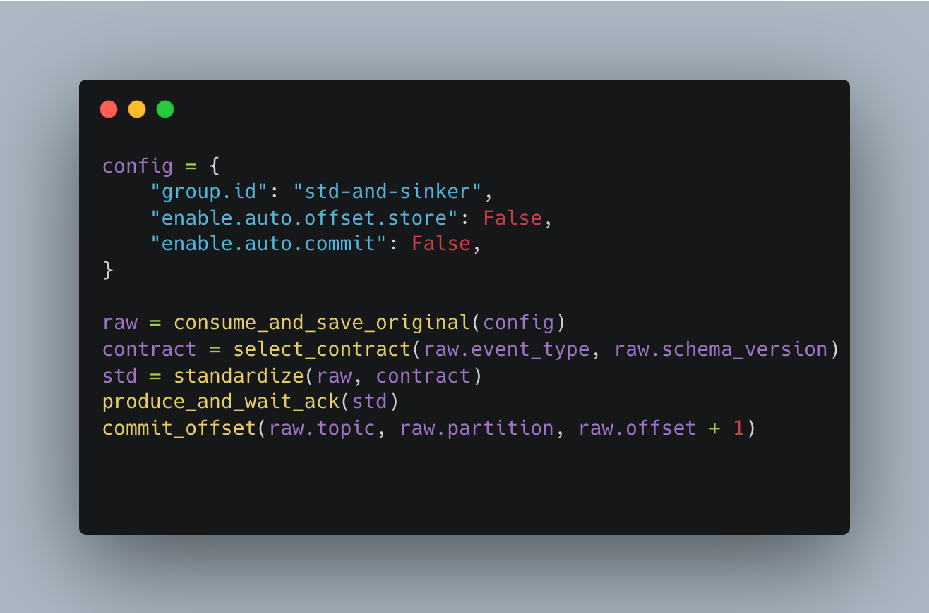
Std/Sinker 처리와 커밋 순서
01 Raw 수신과 원본 저장
Kafka Raw를 consume 및 MongoDB에 원본 보관
02 이벤트 계약 선택
(event_type, schema_version)조합으로 JSON 계약 선택
03 검증·표준화와 결과 저장
계약을 통해 표준화 수행 후 MongoDB에 저장
04 Std 발행과 ACK 확인
표준화 데이터를 Kafka로 발행
05 Raw offset 수동 커밋
offset 저장 및 commit을 수동으로 처리
Notes:
정상 처리 경로
1. worker.py:71 consumer.poll(0.5)로 Raw를 소비한다. processor.py:59-77이 JSON·ID·BSON 기본 검사를 한 뒤 store_raw를 호출한다. mongo.py:39-58이 raw_logs에 최초 원본을 event_uuid 기준으로 저장한다. 파싱 불가능한 입력은 raw_wrong_receipts에 별도 보관한다.
2. processor.py:88-96에서 event_type/schema_version을 확인하고 ContractRegistry.select를 호출한다. contracts.py:103-112는 두 값의 조합과 입력 토픽 허용 여부로 계약 및 출력 토픽을 선택한다.
3. contracts.py:156-178에서 필드·타입·조건부 규칙·Raw fingerprint를 검증하고 UTC 시각·좌표 표현을 변환한다. processor.py:104-119에서 Std manifest·fingerprint를 만들고 MongoDB std_logs에 결과를 저장한다.
4. processor.py:120-126은 SUCCESS 결과만 발행한다. kafka.py:19-44는 produce 후 delivery callback을 poll하여 ACK와 오류를 확인한다. Producer는 acks=all이다. produce 호출만 성공한 상태와 브로커 발행 성공을 구분한다.
5. worker.py:24-40 handle_and_commit은 processor.handle이 반환된 뒤 offset+1을 명시해 asynchronous=False로 커밋한다. 파티션별 커밋 오류도 확인한다. config.py:106-114에서 enable.auto.offset.store=False, enable.auto.commit=False로 설정한다. 별도 store_offsets 호출은 없다.
중단과 재처리
일시적 I/O 오류는 worker.py:82-96에서 같은 record를 재시도한다. 소진하면 worker.py:115-130에서 Consumer 등 연결을 정리하고 새 Consumer를 만들어 마지막 커밋 위치부터 다시 읽는다. 실제 재소비는 동일 consumer group을 사용하고 해당 Raw가 Kafka에 남아 있다는 조건을 전제로 한다.
Mongo 저장 또는 Std 발행 일부가 끝났어도 Raw 커밋이 없으면 재처리할 수 있다. Std ACK 후 Raw 커밋 전 중단되면 중복 발행이 가능하므로 Mongo와 후속 저장소에서 event_uuid로 멱등 처리한다. 이것은 모든 저장·발행을 하나의 원자적 트랜잭션으로 묶는 구조가 아니다.
검증 실패는 std_logs FAIL 결과를 저장한다. JSON·ID 오류와 Raw ID 충돌은 별도 기록을 저장한다. 이런 입력은 Std로 발행하지 않고 필요한 기록 보관 후 커밋한다. 결과 충돌·인증·설정 오류 등 비재시도 오류는 프로세스를 중단한다.
커밋 완료의 범위는 Std/Sinker이며 Spark/MySQL 적재 완료를 기다리지 않는다.
소스 기준: /Users/sindong-yeob/encore/rr dev@8c27c107b53ee9573ba93af2d2e51ccb8af30c2b, 2026-10-18 로컬 파일 확인.
기존 안내: pipeline/std_and_sinker/README.md:91-115.
공식 API: https://docs.confluent.io/platform/current/clients/confluent-kafka-python/html/index.html#confluent_kafka.Consumer.commit
공식 offset 저장 API: https://docs.confluent.io/platform/current/clients/confluent-kafka-python/html/index.html#confluent_kafka.Consumer.store_offsets

Slide 42
추후 패치 적용 항목
스키마 관리와 장애 복구를 강화하기 위한 개선 계획입니다.
01
02
03
04
Avro 기반
스키마 버저닝
표준화 노드
고가용성 확보
클러스터 매니저
변경
Checkpoint
공유 저장소
Schema Registry 연계
스키마 버전 자동 관리
표준화 노드 다중화
장애 시에도 처리 지속
rebalancing
Cluster mode 도입
Driver 실행 위치를
클러스터 내부로 변경
Spark Driver의
처리 진행 상태를
클라우드 저장소에 공유
스키마 변경과 서버 장애에 대응하는 운영 구조로 개선할 예정입니다.
01
Notes:
추후 적용 계획
1. Avro 스키마와 Schema Registry를 연계해 스키마 버전 관리를 자동화한다.
2. 표준화 노드를 다중화해 노드 장애 시 처리 중단을 줄인다.
3. 클러스터 매니저를 변경하고 Cluster deploy mode를 도입한다. 사용할 매니저는 별도로 선정한다.
4. Spark Driver가 처리 진행 기록을 공유하도록 Checkpoint를 클라우드 저장소에 연결한다. 사용할 저장소는 별도로 선정한다.
공유 Checkpoint를 사용하는 동시에 여러 Driver가 같은 스트리밍 쿼리를 실행한다는 뜻은 아니다. 네 항목 모두 향후 계획이다.
스키마 버전 관리 참고: https://docs.confluent.io/platform/current/schema-registry/fundamentals/schema-evolution.html
디자인 기준: 사용자 제공 이미지 및 PLAYDATA_METAVERSE_Template_v2.pptx의 카드·배경·색상·서체.

Slide 43
05
광고서버
광고 선택부터 반응 판정과 과금까지
PLAYDATA METAVERSE
05
Notes:
Background: ppt/assets/section-v2.png (AI-generated illustration)

Slide 44


AD SERVER
광고 운영과 반응 처리
01
광고 등록
광고주 화면에서 캠페인·입찰·예산 설정
02
광고 선택
광고 자리마다 요청이 오면
입찰을 비교해 하나를 골라 응답
03
반응 판정
노출·클릭·전환을 규칙 11개로 판정
받아들인 반응만 과금
게임 속 캠퍼스 광고판
13
Notes:
Sources: README.md:68-74
apps/ads_server/engine/policies/weighted_by_bid.py
apps/ads_server/records/processing.py
Screenshot: docs/readme/campus-ad-board.png
Background: ppt/assets/content-v2.png (AI-generated illustration)

Slide 45
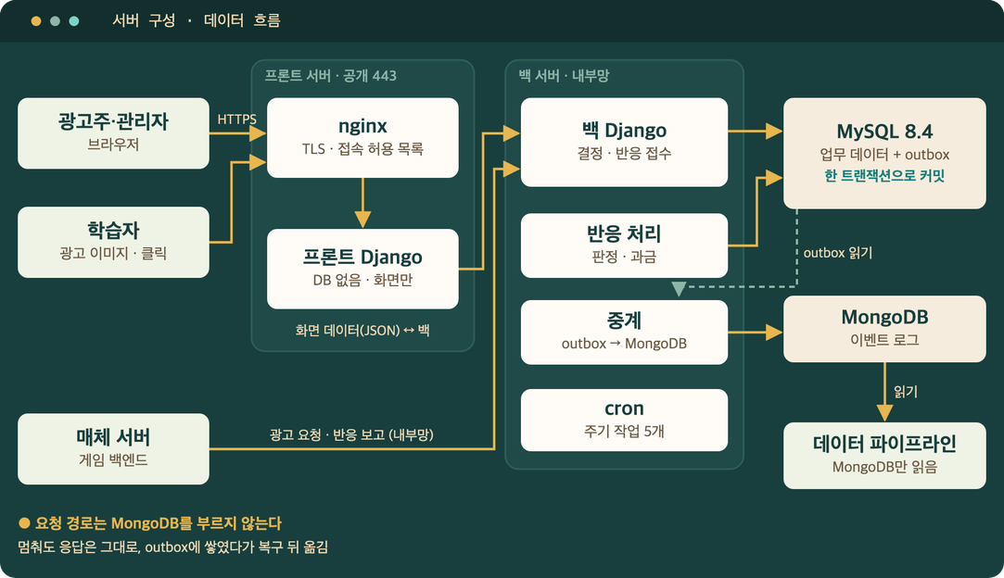
ARCHITECTURE
광고 서버 구성과 데이터 흐름
01
프론트 / 백 분리
공개된 프론트는 DB 없이 화면만,
판단·저장은 내부망 백 서버
02
한 트랜잭션 + outbox
업무 데이터와 이벤트를 함께 커밋,
중계가 MongoDB로 옮긴다
03
매체 API는 내부망만
게임 백엔드만 백 서버를 부르고
바깥에는 열지 않는다
관리자 경로는 강의실 IP만 허용
14
Notes:
Sources: docs/ads-server/ads-server-drd.md §2.1(내부 흐름), docs/ads-server/ads-server-design.md §6.3(outbox)·§6.6(프론트/백 분리), docs/ads-server/implementation-plan.md §8.4.21(운영 서버 구성)
말할 것: 브라우저는 nginx(TLS)→프론트 Django→백 Django. 업무 데이터와 outbox는 MySQL 한 트랜잭션, 중계 프로세스가 MongoDB로 옮김(요청 경로는 MongoDB를 부르지 않음). 매체 서버(게임 백엔드)는 백 서버를 내부망으로 직접 부름.
Background: ppt/assets/content-v2.png (AI-generated illustration)

Slide 46
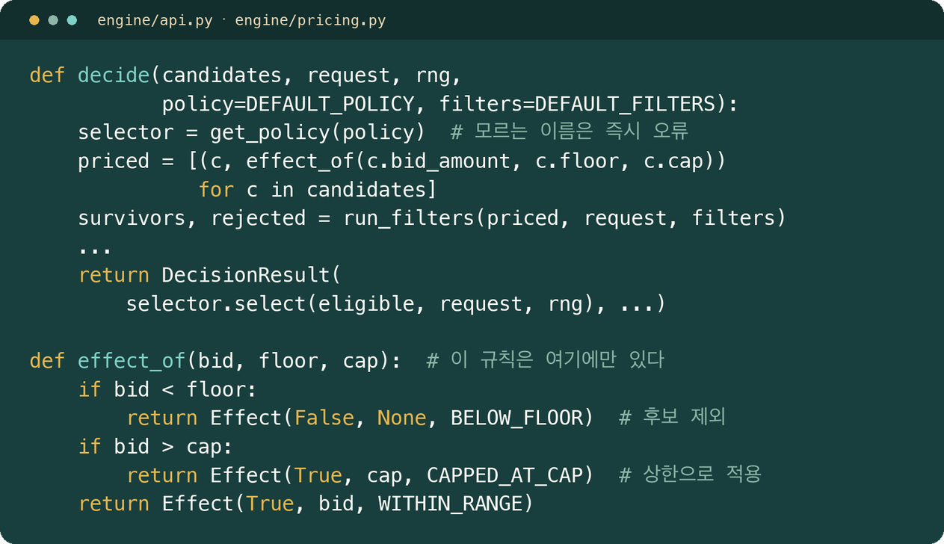
ENGINE
순수 함수로 된 광고 결정
01
DB·Django를 모른다
값만 받아 결과를 돌려주는
순수 파이썬 함수
02
금액 → 필터 → 정책
적용 금액을 계산하고
자격 필터 5개, 선택 정책 순서
03
규칙은 한 곳에만
선택·광고주 안내·종료 판정이
같은 pricing.py를 쓴다
다른 모듈은 engine/api.py 한 곳만 부른다
15
Notes:
Sources: apps/ads_server/engine/api.py(decide), engine/pricing.py(effect_of), engine/registry.py(DEFAULT_FILTERS = status·period·floor·budget·balance), docs/ads-server/ads-server-design.md §4.3·§6.2(R2: 다른 모듈은 api만 import, engine 순수성은 경계 시험이 강제)
코드 그림은 발췌·축약(... 표시), 주석은 발표용으로 짧게 다시 씀.
Background: ppt/assets/content-v2.png (AI-generated illustration)

Slide 47
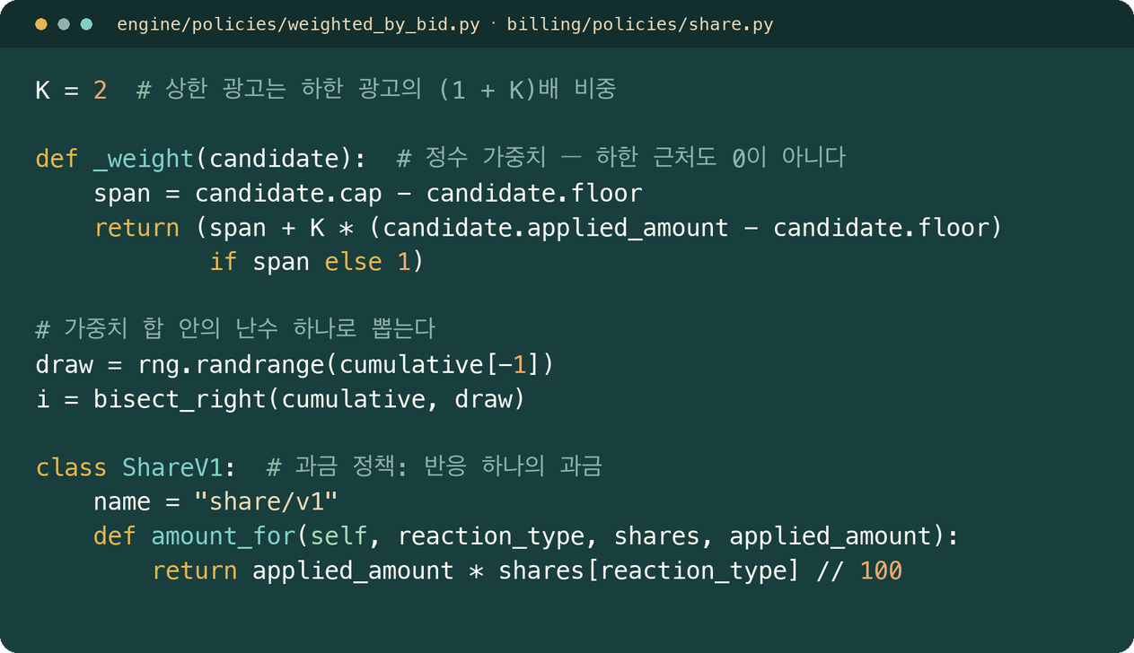
POLICY
선택 정책과 과금 정책
01
상한 근접 가중 추첨
상한에 가까울수록 자주,
하한 근처도 0은 아니다
02
반응 비율 과금
반응 하나 = 적용 금액 ×
그 반응의 비율 ÷ 100 (내림)
03
이름·버전으로 교체
새 파일 + 설정 한 줄,
결정·원장에 정책 이름 기록
상한 광고는 하한 광고의 3배 비중 (K = 2)
16
Notes:
Sources: apps/ads_server/engine/policies/weighted_by_bid.py(weighted-by-bid/v1, K=2), engine/registry.py(이름→구현, 모르는 이름은 즉시 오류), billing/policies/share.py(share/v1), docs/ads-server/ads-server-design.md §4.3·§10 "구성별 반응 비율 과금", implementation-plan.md §8.4.15(6-14 최고가 → 가중 추첨, 새 파일 + 설정 한 줄)
말할 것: 가중치 = (상한 − 하한) + K × (적용 금액 − 하한). 정수라 반올림이 없고 같은 시드면 같은 결과. 비율은 구성(게재 위치)마다 노출·클릭·전환 합 100%.
코드 그림은 발췌(긴 줄은 줄바꿈만 조정), 주석은 발표용으로 다시 씀.
Background: ppt/assets/content-v2.png (AI-generated illustration)

Slide 48
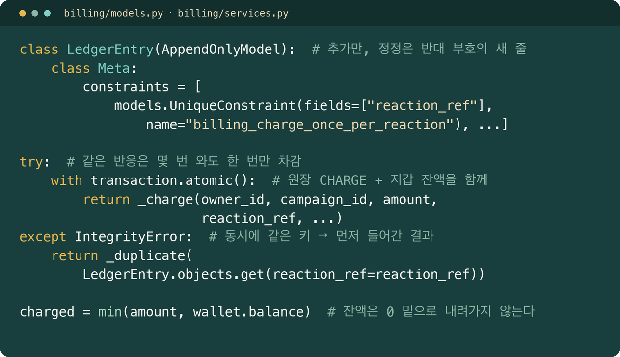
INTEGRITY
같은 반응은 한 번만 과금
01
원장은 추가만
잔액 = 원장 합계,
정정도 반대 부호의 새 줄
02
DB 제약이 마지막 방어선
동시에 같은 반응이 와도
reaction_ref 유일 제약이 막음
03
한 트랜잭션에 함께
판정·과금과 outbox 이벤트를
같이 커밋
동시 150 요청에서 유실 0 · 이중 과금 0
17
Notes:
Sources: apps/ads_server/billing/models.py(LedgerEntry 제약: billing_charge_once_per_reaction 등), billing/services.py(charge_for_reaction·_charge), records/processing.py(process_reaction: 판정·과금·outbox 이벤트를 transaction.atomic 하나에서), docs/ads-server/ads-server-design.md §4.4(설계의 합격선)·§6.3·§6.5, load-test.md(150 동시, 검사 52개)
말할 것: 매체는 2xx를 받을 때까지 같은 reaction_id로 재전송(최소 한 번) → 서버는 멱등 처리. 잔액은 0 밑으로 내려가지 않고 모자란 금액은 shortfall로 남김.
코드 그림은 발췌(... 표시, 긴 줄은 줄바꿈만 조정), 주석은 발표용으로 다시 씀. 부하 수치는 개발 PC 측정.
Background: ppt/assets/content-v2.png (AI-generated illustration)

Slide 49
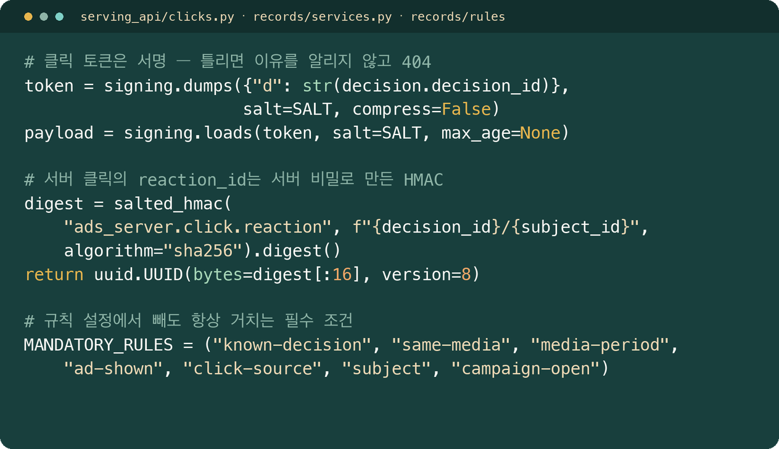
SECURITY
ID를 가로채도 과금되지 않게
01
클릭 토큰은 서명
결정 ID만 서명해 싣고
위조·변조는 이유 없이 404
02
반응 ID는 계산 불가
서버 클릭 ID는 비밀 키 HMAC,
매체가 미리 만들 수 없다
03
필수 규칙 7개
다른 매체의 결정·멈춘 매체·
광고 없는 결정은 과금 안 됨
토큰에는 사람 ID를 싣지 않는다
18
Notes:
Sources: apps/ads_server/serving_api/clicks.py(make_click_url·parse_token: signing salt "ads_server.click.v1", 길이 상한 512, 틀린 이유를 구분하지 않고 404), records/services.py(click_reaction_id: salted_hmac → UUID v8), records/rules/__init__.py(MANDATORY_RULES 7개), records/processing.py(설정과 무관하게 필수 규칙을 거침), docs/ads-server/threat-model.md T36·T37·T38·§5.2
말할 것: 반응은 (매체, reaction_id) 유일 — 재전송·동시 보고도 한 행, 같은 ID에 다른 내용은 409. 이동 주소는 결정에 저장된 redirect_url 하나(열린 리다이렉트 없음). 거부된 반응도 원문 그대로 보존. 남는 위험: 매체가 정상 키로 거짓 반응을 보내는 경우는 알 수 없음(신뢰 관계).
코드 그림은 발췌(긴 줄은 줄바꿈만 조정), 주석은 발표용으로 다시 씀.
Background: ppt/assets/content-v2.png (AI-generated illustration)

Slide 50
ENGINEERING
동시 150 요청의 교착 해결
문제
해결
MySQL 기본 격리 수준에서
동시 150 요청에 교착 8건
격리 수준 READ COMMITTED
판정은 유일 제약·행 잠금 그대로
같은 유일 키를 노리는 동시 INSERT를
간격 잠금이 교착으로 몰았다
교착 0 · 불변식 모두 통과
20
Notes:
Sources: docs/ads-server/implementation-plan.md §7.3.4b(DB-1c 결과)·§10 DB-1c 행(150 동시: READ COMMITTED 교착 0·불변식 통과 2회 vs REPEATABLE READ 교착 8·불변식 2건 실패), load-test.md §1·§2
말할 것: SQLite에서 MySQL 8.4로 옮긴 뒤 150 동시 부하로 두 격리 수준을 비교해 확정. 판정은 유일 제약과 행 잠금에 기대므로 READ COMMITTED로도 의미가 같다. 연결 한도(max_connections)에 닿은 요청은 503 + 재시도로 끝내 수신을 확인. 개발 PC 측정.
Background: ppt/assets/content-v2.png (AI-generated illustration)

Slide 51
VALIDATION
검증 결과
측정 항목 | 실제 측정값 | 실행 조건
유실 · 이중 과금 | 0건 | 동시 150 요청 · 검사 52개 통과
요청당 SQL 수 | 11 · 36 · 36 | 결정 · 반응 · 클릭 순서
시험 수 (운영 + 개발) | 283 + 25 | 1,345개에서 줄여도 잡는 결함 그대로
부하 수치는 개발 PC 측정 — 응답 시간보다 불변식을 봅니다
21
Notes:
Sources: docs/ads-server/load-test.md §1·§12(150 동시: 결정·반응·중복·재전송·지속 유입, 검사 52개, 최신 재측정 6-18k, 질의 수 11·36·36), implementation-plan.md §10 6-18 행(시험 1,345 → 운영용 283 + 개발용 25, 고정 변형 307개 중 265개를 잡는 기준선 유지), 최근 check.sh 통과(프론트 시험 15)
말할 것: 불변식 = 유실 0, 이중 과금 0, 잔액 = 원장 합계, 이벤트 = 원본 행. 모두 개발 PC 측정이고 운영 서버에서 잰 값이 아니다.
Background: ppt/assets/content-v2.png (AI-generated illustration)

Slide 52

AD BRIDGE · 실제 구현 코드
게임 광고 표시와 노출 기록 관리
노출 중복 방지 부분 발췌 · 공유 광고
01
옥상·포털 광고 연결
● ● ●
impressions/store.py
옥상은 10초 회차로 광고 조회
포털은 약 3초 이동 화면에 표시
# 공유 광고: 결정과 내부 사용자로 중복 확인
lookup = {"decision": decision,
"owner_id": owner_uuid}
record, created = Impression.objects.get_or_create(
02
노출 조건 충족 시 보고
**lookup,
defaults={
이미지 50% 이상이 연속 1초 노출
화면이 숨겨지면 측정 시간 초기화
"owner_id": owner_uuid,
"subject_id": subject,
"occurred_at": occurred_at,
03
중복 처리·실패 재전송
"attempts": 1, "lease_token": uuid4,
"lease_expires_at": expires,
결정·사용자별 노출 기록 재사용
재전송도 최초 ID와 내용 유지
},
)
EC2 배포 및 옥상·포털 광고 조회 확인
Notes:
실제 로컬 코드 기준: C:/third-project/ads/ad-module/mlo-01-p3-team2/backend/ad_bridge/impressions/store.py:143
reserve_impression 내부에서 공유 분기의 lookup 설정과 공통 저장 부분을 이어서 발췌했다. 중간의 개인 광고 분기 및 검증 코드는 생략했다. lookup은 공유 결정에서 decision·owner_id, 개인 결정에서 decision이다. models.py의 decision·owner_id 및 decision·subject_id UniqueConstraint를 확인했다. reaction_id는 모델의 UUID 기본값이며 기존 기록에서는 새로 만들지 않는다. delivery/sender.py send_once는 저장된 record의 decision_id, reaction_id, occurred_at, subject_id를 report_impression에 전달한다. get_or_create 단독으로 모든 멱등성을 보장하는 것은 아니다. 구현·배포 성과 기준. 옥상은 서버 시각 기준 10초 공통 회차이며 이미지 준비 후 기존 이미지·링크·측정 대상을 함께 교체한다. 포털은 서버 이동 승인 후 약 3초 이동 화면 좌우에 표시하며 늦은 응답은 표시하지 않는다. 이미지 면적 50% 이상 연속 1초를 노출 조건으로 사용한다. 배포 근거: C:/third-project/ads/ad-module/backups/roof-keep-until-ready-20261016/DEPLOYED.txt 및 portal-key-split-20261016-game166/DEPLOYED.txt. 당시 EC2에서 옥상·포털 광고 반환과 이미지 접근을 확인했으며 실제 로그인 플레이 전체 흐름과 최종 포인트 차감 검증은 포함하지 않았다. 로컬 테스트 366개 통과는 두 채팅의 코드 정리 기록에 근거하며 이번 PPT 작업에서 재실행한 수치는 아니다. 발급 기록 저장 근거: C:/third-project/ads/ad-module/mlo-01-p3-team2/backend/ad_bridge/decisions/service.py. 광고 결정 저장을 완료한 후 결과를 반환한다. 광고 서버 전체 구성과 과금 설명은 다른 발표와 겹쳐 생략했다.
2026-10-19 로컬 파일 확인. 이번 작업에서는 EC2 배포본과 대조하지 않았다. 발췌 밖의 검증과 트랜잭션 로직은 원본 소스에서 확인한다. 배경은 기존 사용자 템플릿 편집본을 유지했다.

Slide 53
AD BRIDGE · 실제 구현 코드
광고 전용 사용자 식별과 응답 보호
가명 생성 부분 발췌
01
원본 UUID 대신 가명
● ● ●
game/views.py
서버 비밀과 회원 UUID로
HMAC-SHA256 계산
# 서버 비밀과 회원 UUID로 광고 가명 생성
digest = hmac.new(
subject_secret.encode("utf-8"),
02
같은 사용자면 같은 값
f"ads-subject/v1:{user_uuid}".encode("utf-8"),
hashlib.sha256,
동일 비밀을 유지하면 같은 가명
앞 16바이트를 UUID로 변환
).digest()
return UUID(bytes=digest[:16])
03
판정은 별도 응답 처리
status·reason_code는 서버에 저장
별도 응답 함수에서 공개 제외
광고 서버에는 광고 전용 가명만 전달
Notes:
실제 로컬 코드 기준: C:/third-project/ads/ad-module/mlo-01-p3-team2/backend/ad_bridge/game/views.py:183
_subject_id 함수 내부 발췌. 사용자 UUID와 서버 비밀의 검증은 호출부와 설정에서 수행한다. _result_payload의 명시적 필드 목록에 status와 reason_code가 없음을 확인했다. 가명은 익명화와 다르며 비밀 교체 시 가명이 달라진다.
2026-10-19 로컬 파일 확인. 이번 작업에서는 EC2 배포본과 대조하지 않았다. 발췌 밖의 검증과 트랜잭션 로직은 원본 소스에서 확인한다. 배경은 기존 사용자 템플릿 편집본을 유지했다.

Slide 54
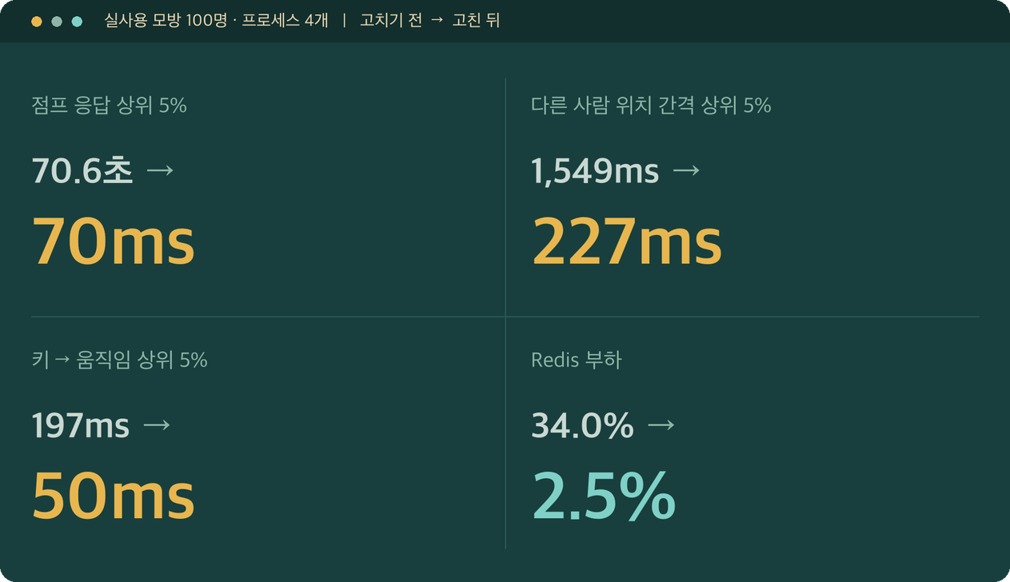
TROUBLESHOOTING
메타버스 동시 접속 약 70명까지 성능 개선
01
DB 연결마다 TLS
DB 호출을 한 스레드에 모아
그 연결을 이어 쓴다
02
코어 하나의 천장(GIL)
소켓 프로세스 4개 + Redis,
WebSocket은 nginx가 직접 전달
03
메시지 전송 배치 처리
같은 프로세스는 바로 쓰고
다른 프로세스엔 0.1초 묶음
가장 바쁜 프로세스 89.4% → 82.8%
22
Notes:
Sources: intake/2026-10-17_메타버스-동시접속-100명-성능-개선-트러블슈팅.md (§3.2 DB 연결·TLS, §3.3 여러 프로세스 + Redis, §3.5 WebSocket 직접 전달, §3.6 실사용 모방 시험과 결과표, §4 운영 측정, §5 남은 과제)
오른쪽 카드: 실사용 모방 100명(1명 초당 10건 행동, 실제 사람 약 1.5배 무게), 소켓 프로세스 4개에서 효과 전달 구조·배정을 고치기 전과 뒤(§3.6). 점프 응답 70.6초 → 70ms, 거절·응답 없음 3,291 → 7건, 키 → 움직임 197 → 50ms, Redis 34.0 → 2.5%, 가장 바쁜 프로세스 89.4%(일이 밀려 쌓임) → 82.8%(일을 다 처리함). 내 채팅이 돌아오기 54.5초 → 251ms, 다른 사람 위치 간격 1,549 → 227ms.
약 70명의 근거: 운영 실측(2026-10-17)에서 봇 50명(실제 사람 약 75명분) + 사용자 약 7명으로 끊김 0·서버 오류 0·키 → 움직임 상위 5% 35ms였지만, 소켓 프로세스가 대개 40~58%·순간 76~80%였다. 실제 100명이면 평균 약 70%·순간 80%를 넘을 것으로 봐서 실사용 한계를 약 70명으로 판단했다.
Background: ppt/assets/content-v2.png (AI-generated illustration)

Slide 55
Q&A
Notes:
Background: ppt/assets/hero-v2.png (AI-generated illustration)

